Slide 1
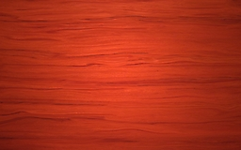
Экскурсия
к картине
Саврасова
« Грачи прилетели»

Slide 2
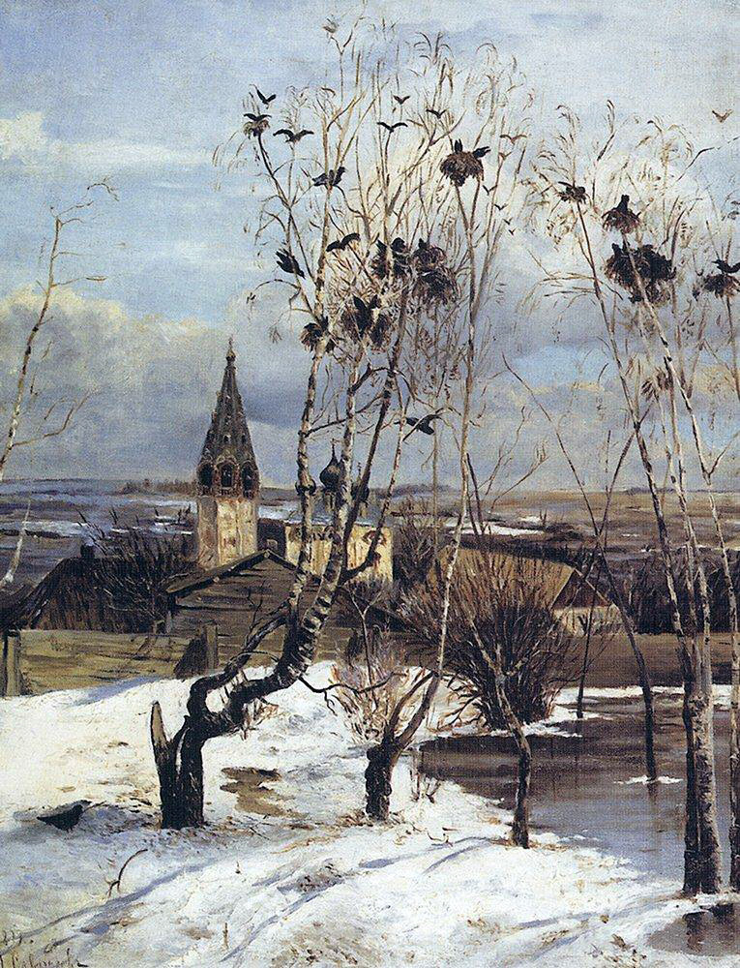
« Грачи прилетели» - знаменитая картина русского художника Алексея Саврасова, созданная в 1871 году

Slide 3
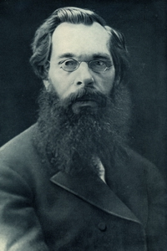
Родился он 12 мая 1830 года в семье купца, в Москве. С ранних лет мальчик увлекался рисованием и с легкостью красками, гуашью перерисовывал картины признанных мастеров.
Многие из этих «копий он продавал, это был его первый заработок. В 14 лет Саврасов поступил в Московское училище живописи, которое окончил в 1854 году. Училище художник закончил в звании Академика. Это звание он получил за картину «Пейзаж в окрестностях Ораниенбаума».

Slide 4
Самая главная картина в его творчестве - холст «Грачи прилетели». Пейзаж русской Земли, пробуждающейся от зимней спячки.
В семидесятые годы 19 века, Алексей Кондратьевич работает преподавателем в Московском училище живописи, в котором он получал навыки художественного мастерства. Время берет свое, и теперь уже состоявшийся художник Саврасов, учит таких же подростков, каким, когда-то был он сам.
В семидесятых годах 19 века у Алексея Кондратьевича начинает ломаться жизнь. В творчестве наступил кризис, пошатнулось здоровье, распался бывший доселе счастливый брак. Саврасов пил.

Slide 5
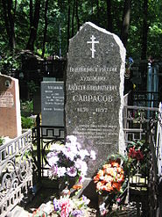
Алексей Кондратьевич Саврасов умер 26 сентября 1897 года. Был гениальным художником, сумевшим оставить после себя большое культурное наследие картин, а также учеников – замечательных художников Коровина и Левитана.
похоронен на Ваганьковском кладбище в Москве.

Slide 6
Первоначальные этюды к картине "Грачи прилетели" А. Саврасов писал в селе Молвитино, находившемся близ Костромы. Это было довольно большое село со старинной церковью на окраине. Церковь была построена в конце XVIII века. Колокольня с кокошниками у основания остроконечного шатра, белый храм с пятью небольшими куполами. Потемневшие от времени избы, крестовые дворы, деревья с мокрыми стволами, свисающие с крыш длинные сосульки... Сколько было таких сел в России! Правда, рассказывают, что из этих мест происходил родом Иван Сусанин.

Slide 7
А.К. Саврасов приехал в Молвитино в марте 1871 года, здесь много и плодотворно работал над этюдами с натуры, так что ни одна мелочь не ускользала от его пристального взгляда. Уже в первых этюдах тонкие, трепетные стволы берез потянулись к солнцу, просыпалась от зимней спячки земля. Все оживало с наступлением весны - любимой поры художника.

Slide 8
Доработка картины происходила в Москве, в мастерской художника. В конце 1871 года картина «Грачи прилетели» впервые предстала перед публикой на первой выставке Товарищества передвижных художественных выставок «Грачи» стали открытием в живописи. Статичные пейзажи Куинджи и Шишкина сразу потеряли статус новаторских.

Slide 9
Произведение было сразу же куплено Павлом Третьяковым для его коллекции. В 1872 году Саврасову было впервые заказано повторение картины «Грачи прилетели». Позже Саврасовым было сделано ещё несколько копий картины.

Slide 10
«Грачи прилетели». Уже само название дарит каждому из нас ощущение весны, поры рассвета природы, жизненной энергии и целую гамму непонятных, но прекрасных и захватывающих чувств. Картина не представляет на суть зрителя символичные образы, она проста и понятна, а поэтому, близка каждому человеку.

Slide 11
Обычный весенний немного сероватый день. Коряво изогнутые березки на холме просто облепили грачи. Они галдят и деловито вьют новые гнезда или обновляют старые. Весенняя свежесть витает в воздухе, а проталины на снегу отражают голубое небо, спрятанное за сизыми облаками. Дощатые заборы домов не могут скрыть маленькую церквушку с облупленными стенами. Купол ее лишь подчеркивает типичность русской деревни и широту русской души. Чуть дальше видны поля, на которых скоро будет пахота, но пока на них еще лежит снег. Нежно-лиловые перелески дополняют горизонт. Где-то там, вдалеке течет своим чередом повседневный ход жизни, и лишь легкий ветерок объединяет его и природу в единое целое.

Slide 12
В русском фольклоре есть поговорка о том, что грач может расклевать зиму – так начинается встреча весны. Саврасовский холст и поражает тем, что автор передал не только преображение всего живого, а и обновление внутреннего мира человека, который живет в единении с природой.

Slide 13
"Грачи прилетели" - знаменитая, чудная, нежная, до боли любимая, знакомая всем с детства картина, ставшая самым популярным русским пейзажем, своего рода, живописным символом природы средней полосы России. Даже в творчестве Исаака Левитана сложно найти такое произведение, которое бы так полно, глубоко и правдиво отображало бы самую суть России. В "Грачах" - в этой скромной и серой картинке - больше России, больше самой сути России, нежели во всем Шишкине или Клоде.

Slide 14
Подготовительная работа над будущей картиной шла в марте 1871 года, в деревне Молвитино Костромской губернии(в настоящее время посёлок Сусанино Костромской области). Талый серый снег, суетливые грачи на березках, серо-голубое, блеклое небо, какое и бывает только ранней весною, мутная талая вода с отражением небес и деревьев, мокрые избы и старая колокольня на фоне далеких лугов и перелесков, - все это слилось в удивительно проникновенном и лирическом образе... Живописный строй картины вызывает в памяти лучшие стихотворения о Родине, написанные Лермонтовым, Блоком, Есениным... И сама картина Саврасова прочно вошла в нашу жизнь наравне со стихотворениями этих прославленных поэтов.

Slide 15
В этой работе художник достиг удивительного состояния единства русской природы и народного настроения.

